Slide 1
CRM project
Перевезенцев Марк

Slide 2
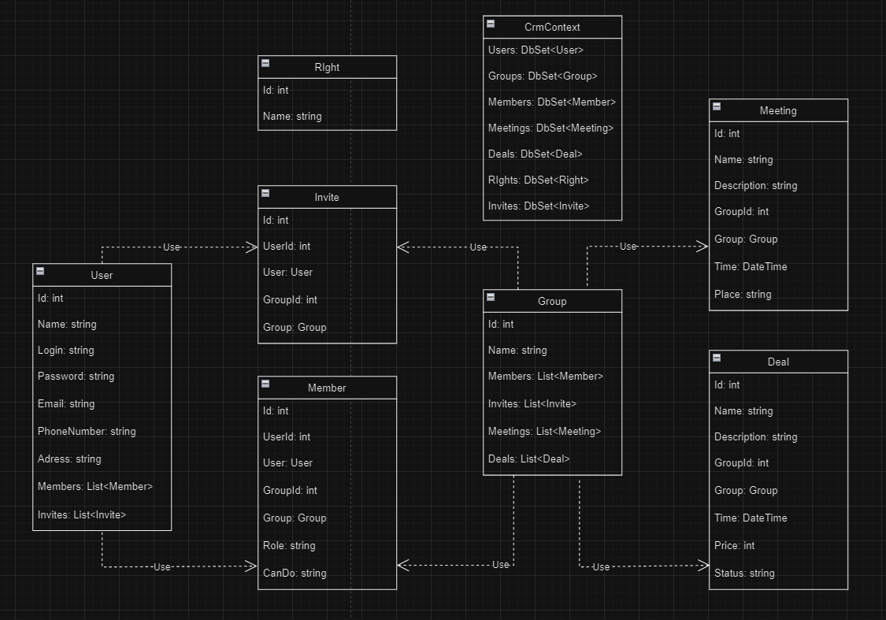
Diagram of Classes

Slide 3
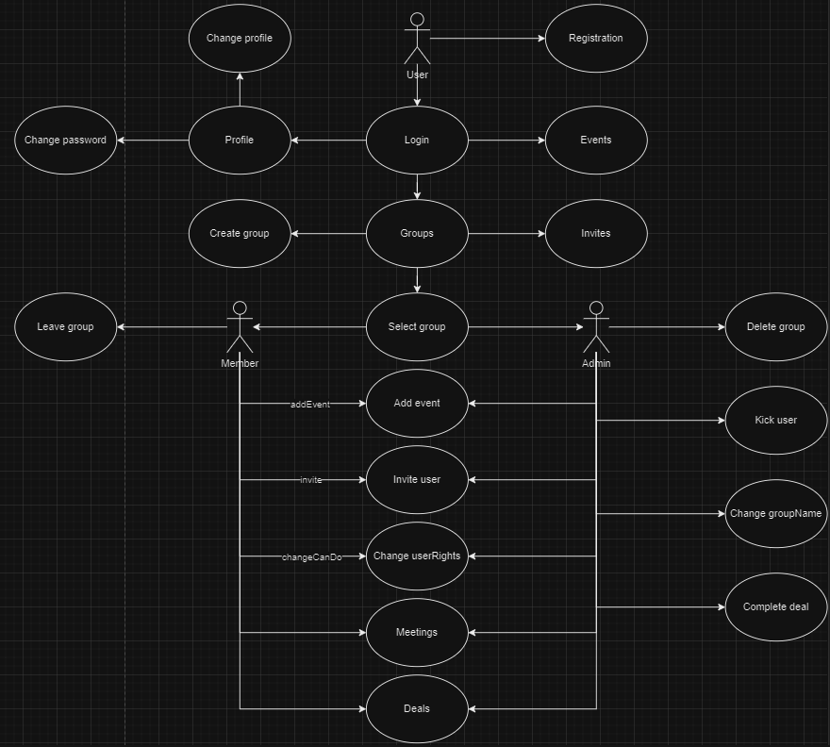
Diagram Use-Case

Slide 4
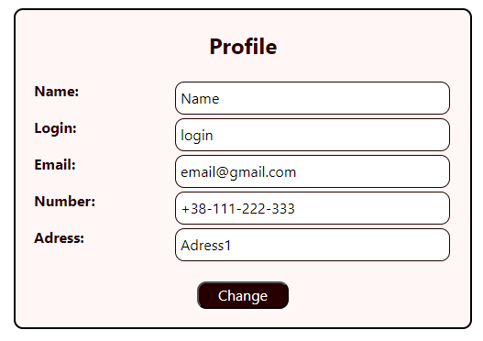
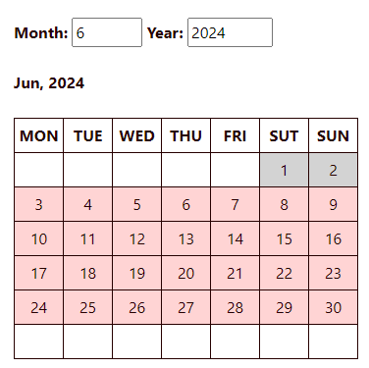
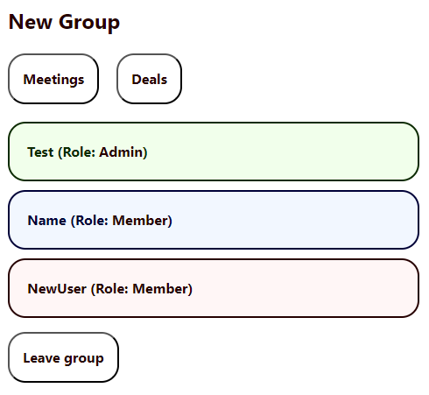
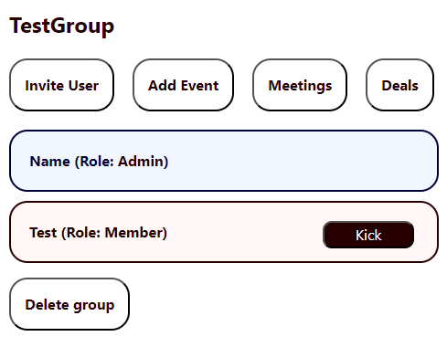
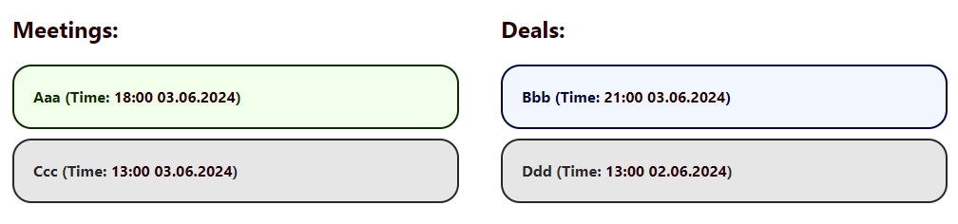
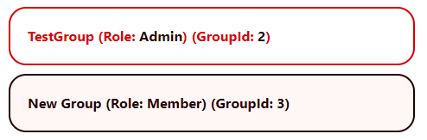
Some photos

Slide 5
Color-codes in project
Rgb(38,0,0)
Rgb(0,1,56)
Rgb(12,43,0)
Rgb(40,40,40)
Rgb(255,246,246)
Rgb(242,247,255)
Rgb(241,255,235)
Rgb(230,230,230)
Rgb(216,0,0)
Rgb(0,4,221)
Rgb(52,185,0)
Rgb(120,0,144)

